Slide 1
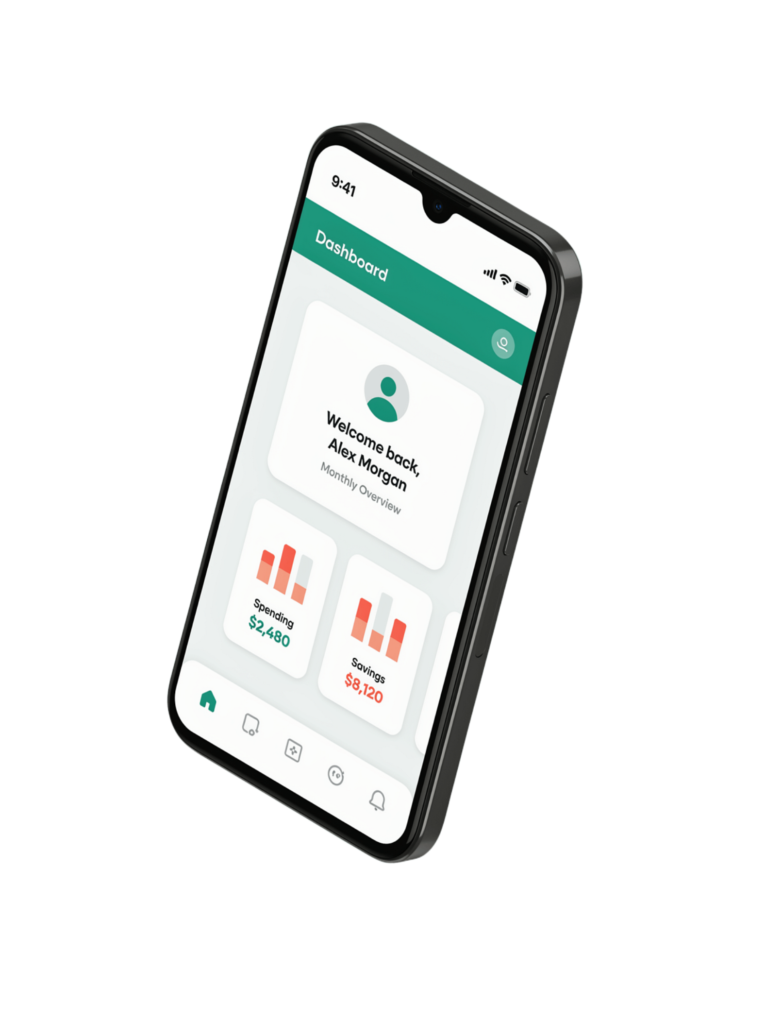
State Management & Recomposition: Membangun UI Interaktif di Jetpack Compose
Pemrograman Mobile — IF21507 | Pertemuan ke-5 | 2 SKS (100 Menit)
Dosen: Azis Amirulbahar, S.Pd., M.T.I. | Prodi Informatika, Fakultas Teknik, Universitas Jenderal Soedirman

Slide 2
Capaian Pembelajaran Pertemuan Ini
State & Recomposition
1
Memahami konsep State dan mekanisme Recomposition di Jetpack Compose
remember & mutableStateOf
2
Menggunakan remember dan mutableStateOf untuk menyimpan State reaktif
rememberSaveable
3
Menerapkan rememberSaveable agar State bertahan saat rotasi layar
State Hoisting & UDF
4
Mengimplementasikan pola State Hoisting dan Unidirectional Data Flow (UDF)
Stateful vs Stateless
5
Membedakan Stateful vs Stateless Composable dan kapan menggunakannya

Slide 3



Apa Itu State?
State adalah data yang menentukan tampilan UI pada waktu tertentu — jika State berubah, UI harus berubah.
Teks yang diketik di TextField
Status checkbox (dicentang / tidak)
Jumlah item di keranjang belanja
Status toggle favorit (❤️ / 🤍)
Aturan:
UI = f(State) tampilan adalah fungsi dari data yang ada saat ini.

Slide 4

Apa Itu Recomposition?
Compose Mendeteksi
State Berubah
Recomposition
UI Diperbarui
Compose hanya me-recompose fungsi yang terpengaruh oleh perubahan State — bukan seluruh UI. Recomposition bersifat idempoten: hasil yang sama untuk input yang sama.

Slide 5
Mengapa Variabel Biasa Tidak Bisa Memicu UI Update?
❌ Kode yang SALAH (tidak reaktif)
// Variabel biasa — Compose tidak memantau ini
var count = 0
Button(onClick = { count++ }) {
Text("Count: $count")
}
// Klik tombol → nilai berubah di memori
// tapi UI tidak pernah diperbarui

Slide 6
Solusi: mutableStateOf — Penampung Data Reaktif
mutableStateOf<T>() membungkus nilai dalam objek State yang dipantau oleh Compose runtime. Setiap kali nilai di dalamnya berubah, Compose otomatis menjadwalkan Recomposition.
❌ Sebelum
✅ Sesudah
var count = 0
// Tidak reaktif
val countState =
mutableStateOf(0)
// Compose memantau ini!
val countState = mutableStateOf(0) //

Slide 7

remember — Menjaga State Tetap Hidup saat Recomposition
Mengapa remember diperlukan?
Step 3 — Kombinasi remember + mutableStateOf
Tanpa remember { }, setiap Recomposition akan menginisialisasi ulang variabel dari awal — nilai selalu kembali ke 0.
remember { } menyimpan nilai di memori Compose dan tidak me-reset nilainya saat Recomposition terjadi.
@Composable
fun Counter() {
val countState = remember {
mutableStateOf(0)
}
Button(
onClick = { countState.value++ }
) {
Text("Count: ${countState.value}")
}
}
Nilai bertahan antar Recomposition ✅

Slide 8


Delegasi Properti Kotlin: Sintaks "by" yang Lebih Bersih
Step 3 — Verbose
Step 4 — Idiomatik
val countState = remember {
mutableStateOf(0)
}
// Akses: countState.value
// Tulis: countState.value++
var count by remember {
mutableStateOf(0)
}
// Akses: count
// Tulis: count++
Kotlin mendukung delegasi properti dengan kata kunci by — menghilangkan kebutuhan menulis .value setiap saat. Wajib import:
import androidx.compose.runtime.getValue
import androidx.compose.runtime.setValue

Slide 9
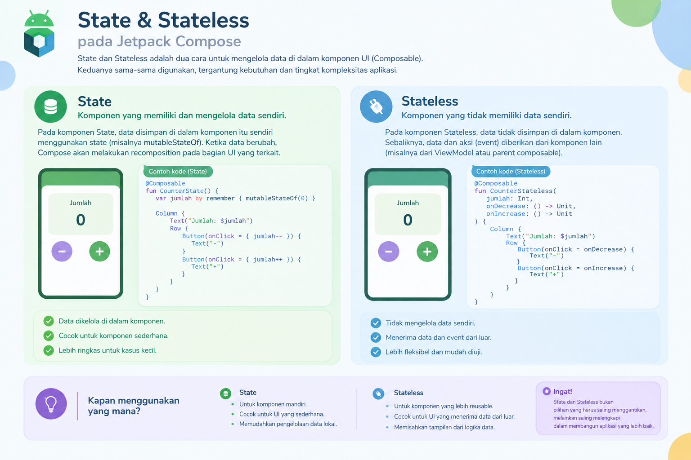

Slide 10
Masalah: State Hilang saat Rotasi Layar
Apa yang terjadi saat rotasi?
API | Recomposition | Rotasi Layar
remember | Bertahan | Hilang
rememberSaveable | Bertahan | Bertahan
Rotasi layar = Configuration Change → Activity di-destroy dan dibuat ulang dari awal.
remember hanya bertahan selama Composable hidup di memori. Saat Activity di-destroy, semua State yang disimpan dengan remember akan hilang.
Solusinya: gunakan rememberSaveable untuk State yang penting bagi pengguna.

Slide 11

rememberSaveable — State yang Bertahan saat Rotasi
rememberSaveable menyimpan State ke dalam Bundle (mekanisme Android) — bertahan saat Activity di-destroy karena Configuration Change.
Step 5 — Counter Tahan Rotasi
var count by rememberSaveable {
mutableStateOf(0)
} //

Slide 12
Perbandingan: remember vs rememberSaveable
API | Recomposition | Rotasi Layar | Use Case
remember | Bertahan | Hilang | Animasi, fokus UI sementara
rememberSaveable | Bertahan | Bertahan | Input pengguna, status interaksi
Gunakan remember
Gunakan rememberSaveable
State sementara yang tidak perlu dipertahankan: animasi, state fokus UI lokal.
Input pengguna, status toggle, posisi scroll — state yang harus konsisten lintas rotasi.

Slide 13
Masalah Stateful Composable: Sulit Diuji & Tidak Reusable
⚠️ Contoh Stateful (kurang ideal untuk komponen reusable)
Masalah yang muncul
Logika & Tampilan Bercampur
@Composable
fun CounterStateful() {
var count by remember {
mutableStateOf(0)
}
Button(onClick = { count++ }) {
Text("Count: $count")
}
}
State dikelola di dalam komponen yang sama dengan tampilan — sulit dipisahkan untuk pengujian.
Tidak Reusable
Tidak bisa digunakan ulang dengan data berbeda tanpa mengubah kode internal komponen.
Solusi: State Hoisting
Angkat State ke Parent — jadikan komponen ini Stateless.

Slide 14

Solusi: State Hoisting — Angkat State ke Parent
Parent menyimpan State
State diangkat ke Parent
Prinsip State Hoisting
State Hoisting = memindahkan State dari child composable ke parent, menjadikan child Stateless
Child hanya menerima data (State Down) sebagai parameter fungsi
Child mengirim event (Event Up) via lambda callback ke Parent
Ini adalah inti dari Unidirectional Data Flow (UDF) di Compose
Parent update State
value (State Down)
State Hoisting
Parent menangani event dan ubah State
Parameter yang diteruskan ke Child
onEvent (Event Up)
Child menerima data
Child mengirim event ke Parent
Child bersifat stateless

Slide 15
Contoh Perbaikan
⚠️ Contoh Stateful (kurang ideal untuk komponen reusable)
Kuragng ideal bukan berarti ada bugs
@Composable
fun CounterStateful() {
var count by remember {
mutableStateOf(0)
}
Button(onClick = { count++ }) {
Text("Count: $count")
}
}
// 1. Stateless (Sangat mudah di-reuse dan dites)
@Composable
fun CounterButton(
count: Int,
onIncrement: () -> Unit,
modifier: Modifier = Modifier
) {
Button(onClick = onIncrement, modifier = modifier) {
Text("Count: $count")
}
}
// 2. Stateful (Container pengelola state)
@Composable
fun CounterScreen() {
var count by rememberSaveable { mutableStateOf(0) }
CounterButton(
count = count,
onIncrement = { count++ }
)
}

Slide 16

Unidirectional Data Flow (UDF): State Down, Event Up
State Down ↓
Event Up ↑
Single Source of Truth
Parent meneruskan nilai State ke Child sebagai parameter fungsi. Child hanya membaca — tidak mengubah State secara langsung.
Child memanggil lambda callback (misal: onIncrement: () → Unit) untuk memberi tahu Parent agar mengubah State.
State hanya diubah di satu tempat (Parent) — aliran data satu arah, mudah di-trace dan di-debug.
UDF membuat aliran data dapat diprediksi — tidak ada perubahan State tersembunyi dari berbagai tempat.

Slide 17
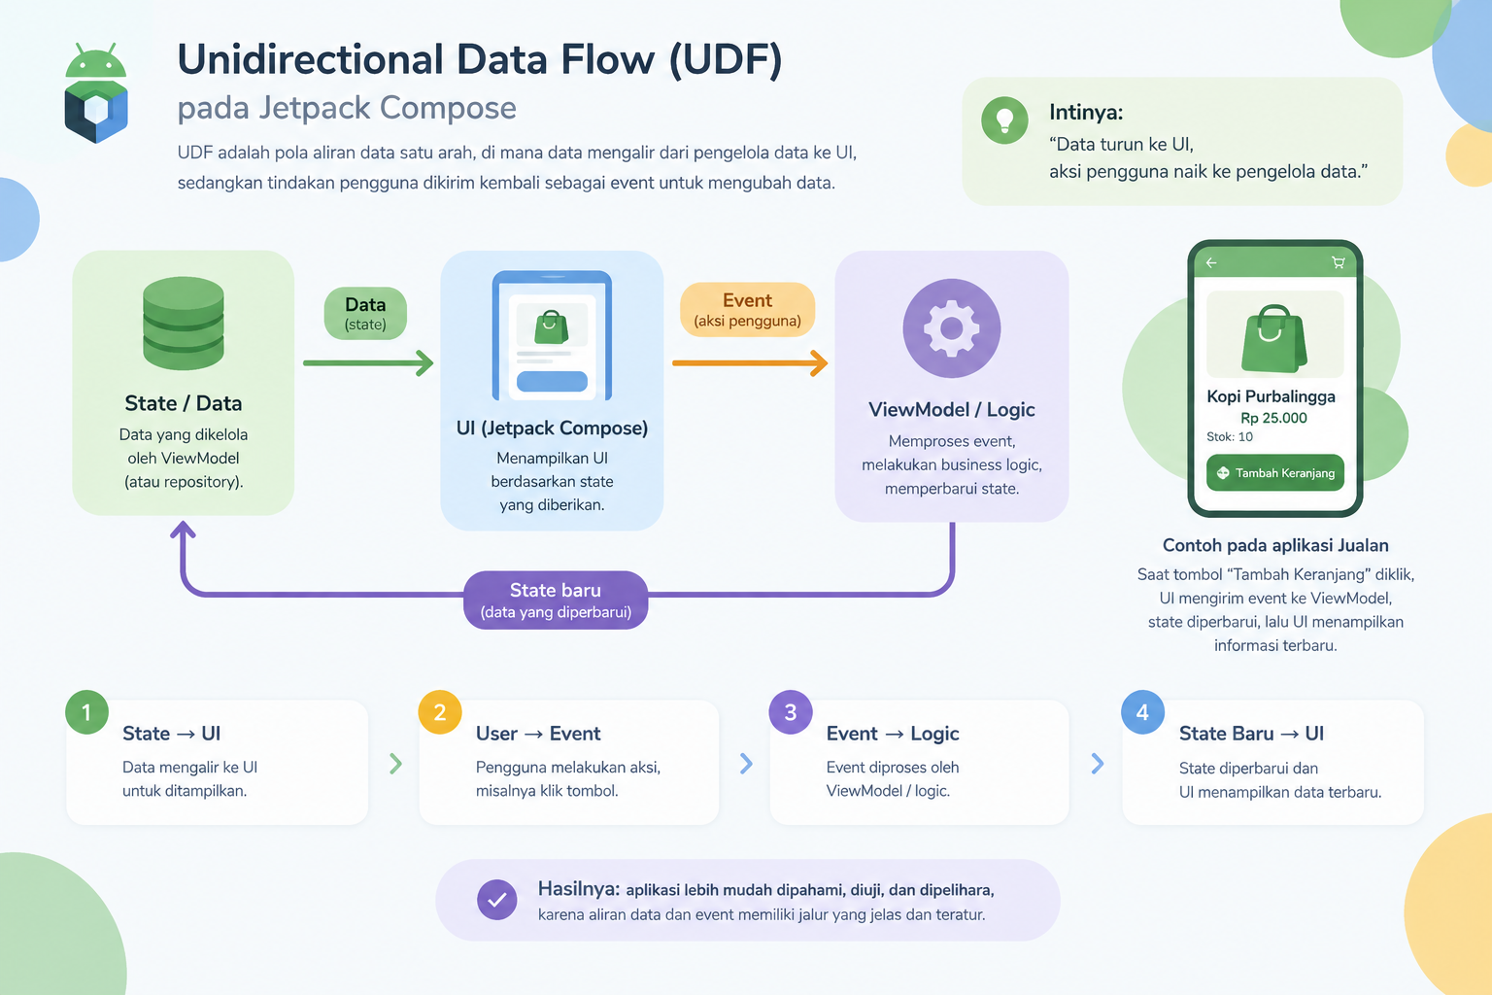

Slide 18
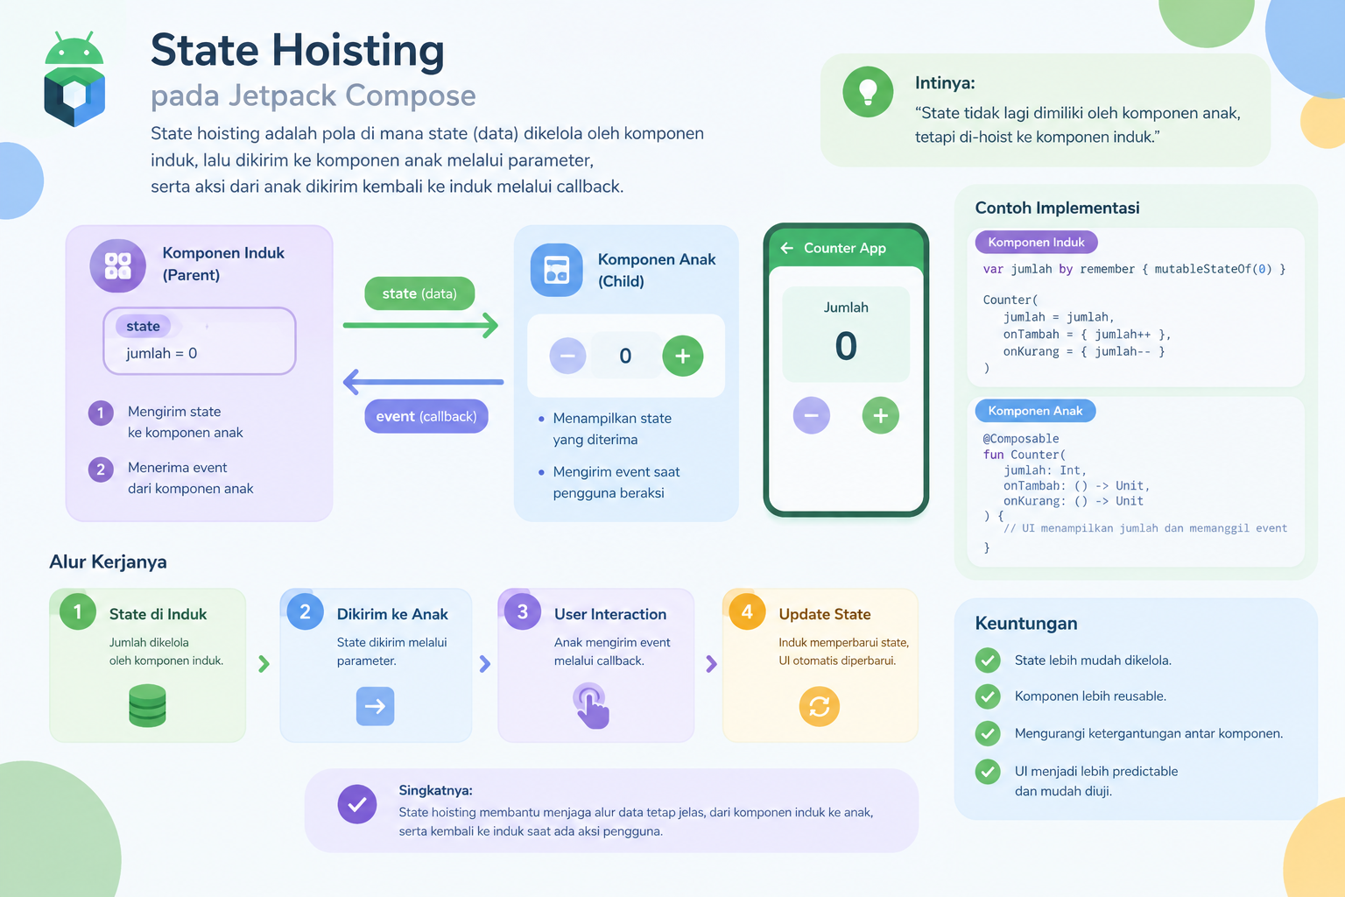

Slide 19
Implementasi State Hoisting: Stateless Counter
Stateless Child — hanya menerima data & callback
Stateful Parent — menyimpan & mengelola State
@Composable
fun CounterDisplay(
count: Int,
onIncrement: () -> Unit
) {
Button(onClick = onIncrement) {
Text("Count: $count")
}
}
@Composable
fun CounterScreen() {
var count by rememberSaveable {
mutableStateOf(0)
}
CounterDisplay(
count = count,
onIncrement = { count++ }
)
}
Child tidak tahu dari mana count berasal atau bagaimana State dikelola — murni tampilan.
Parent adalah satu-satunya tempat State diubah — sesuai prinsip UDF.

Slide 20

Keuntungan State Hoisting
Reusabilitas
CounterDisplay bisa dipakai di mana saja dengan data berbeda tanpa modifikasi kode internal.
Testabilitas
Stateless composable mudah diuji — cukup berikan nilai parameter dan verifikasi tampilan yang dihasilkan.
Pemisahan Concern
Logika bisnis di Parent, tampilan di Child — sesuai prinsip Single Responsibility.
Predictability
Satu sumber kebenaran (single source of truth) untuk setiap State — tidak ada perubahan tersembunyi.

Slide 21
Stateful vs Stateless Composable: Ringkasan
Aspek | Stateful | Stateless
Definisi | Menyimpan State internal dengan remember/rememberSaveable | Hanya menerima parameter dan callback
Cocok untuk | Screen-level composable (entry point aplikasi) | Komponen UI reusable (Button, Card, Item)
Reusabilitas | Rendah — State terikat di dalam | Tinggi — dapat dipakai ulang bebas
Testabilitas | Lebih kompleks | Mudah — input/output jelas
Best Practice: Desain komponen sebagai Stateless, angkat State ke level tertinggi yang membutuhkannya.

Slide 22

Studi Kasus: Favorite Toggle List 🎯
Skenario
Daftar item yang bisa di-toggle sebagai favorit (❤️/🤍) — menerapkan semua konsep pertemuan ini dalam satu komponen.
State: isFavorite: Boolean disimpan di Parent dengan rememberSaveable
Child (FavoriteItem) menerima isFavorite dan onToggle: () → Unit
Step 1 — Definisi Stateless Child
@Composable
fun FavoriteItem(
name: String,
isFavorite: Boolean,
onToggle: () -> Unit
) {
Row {
Text(name)
IconButton(onClick = onToggle) {
Icon(
if (isFavorite)
Icons.Filled.Favorite
else
Icons.Outlined.FavoriteBorder,
contentDescription = null
)
}
}
}

Slide 23
Ringkasan Konsep Pertemuan ke-5
01
02
03
State & Recomposition
remember + mutableStateOf
rememberSaveable
State = data yang menentukan UI; Recomposition = UI diperbarui otomatis saat State berubah.
State reaktif yang bertahan saat Recomposition. Gunakan sintaks by untuk kode yang lebih idiomatik.
State yang juga bertahan saat rotasi layar (Configuration Change) via Bundle Android.
04
05
State Hoisting + UDF
Stateless Composable
State di Parent, Event dari Child — satu arah, mudah di-trace, mudah di-debug.
Lebih reusable, testable, dan maintainable — standar desain komponen Compose modern.

Slide 24

Terima Kasih!
💬 Pertanyaan & Diskusi
Sampaikan di forum diskusi atau langsung di kelas — tidak ada pertanyaan yang salah!
🚀 Pertemuan Berikutnya
Networking & Architecture

Slide 25
Referensi / Daftar Pustaka
Android Developers. (2024). State and Jetpack Compose. Google LLC. Diakses dari https://developer.android.com/jetpack/compose/state
Android Developers. (2024). Managing State in Compose. Google LLC. Diakses dari https://developer.android.com/codelabs/jetpack-compose-state
Filot, A., & Stevenson, M. (2023). Jetpack Compose by Tutorials (3rd ed.). Kodeco Inc.
Jemerov, D., & Isakova, S. (2017). Kotlin in Action. Manning Publications.
Leland, A., & Bailey, N. (2022). Thinking in Compose. Google I/O 2022. Diakses dari https://www.youtube.com/watch?v=SMOhl9RK0BA
Mosca, G. (2023). Android UI Development with Jetpack Compose. Packt Publishing.

